Slide 1
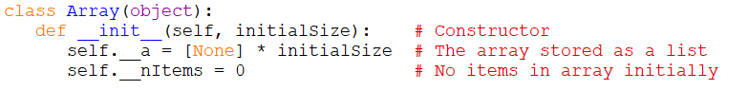




Una mejor implementación de la clase Array
Nombre del archivo: Array.py

Slide 2
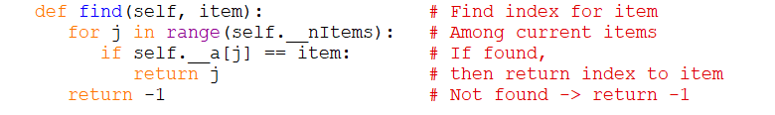

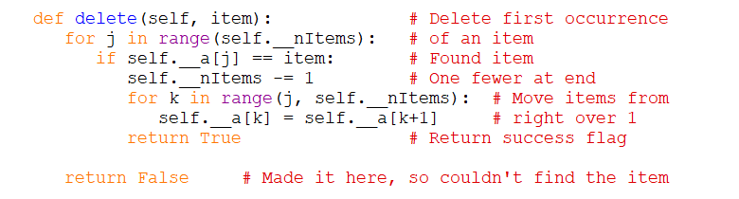

Una mejor implementación de la clase Array Cont.

Slide 3
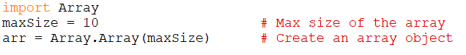
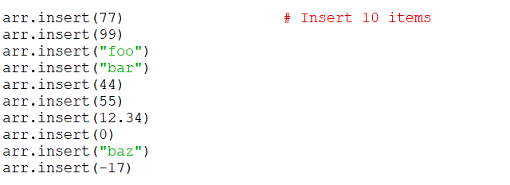

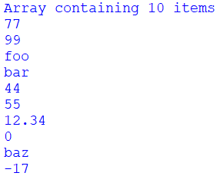
Programa de prueba de la clase Array

Slide 4

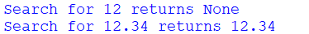

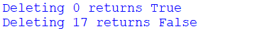


Programa de prueba de la clase Array

Slide 5

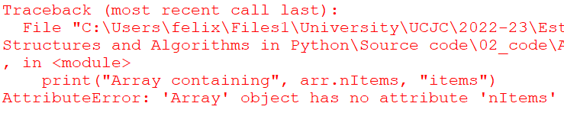
Programa de prueba de la clase Array

Slide 6
Temas
La herramienta de visualización de arreglos
Uso de listas en Python para implementar la clase Array
Herramienta de visualización de arreglos ordenados
Búsqueda binaria
Código Python para una clase de arreglo ordenado
Almacenamiento de objetos
¿Por qué no utilizar arreglos para todo?

Slide 7
El arreglo ordenado
Es un arreglo en el que los datos están ordenados de forma ascendente.
Es decir, el valor más pequeño en el índice 0, y cada celda con un valor mayor que la celda anterior.
Al insertar un elemento en este arreglo, hay que encontrar la ubicación correcta para la inserción:
Justo por encima de un valor menor y justo por debajo de uno mayor.
A continuación, todos los valores mayores deben desplazarse hacia arriba para hacer sitio.

Slide 8
¿Por qué se ordenan los datos?
Una ventaja es que se puede acelerar drásticamente los tiempos de búsqueda utilizando una búsqueda binaria.
Al mismo tiempo, la operación de inserción es más compleja porque debe encontrar la ubicación adecuada para cada nuevo elemento.

Slide 9
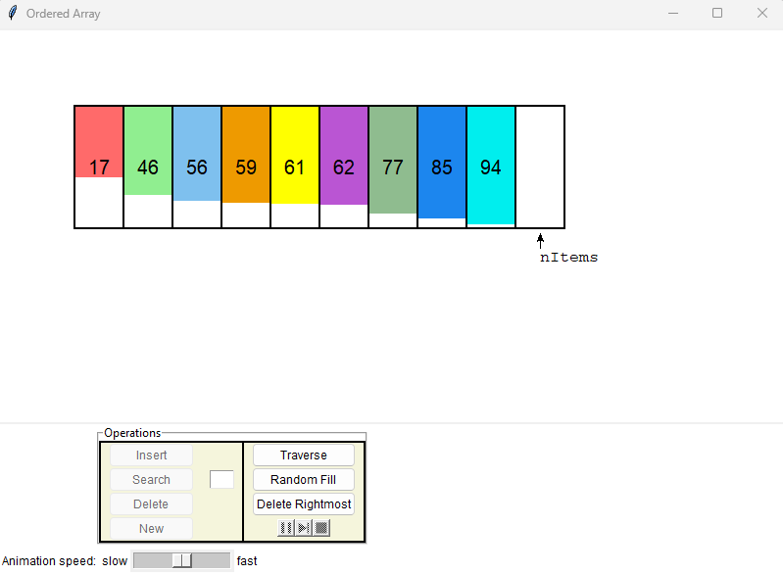
Herramienta de visualización de arreglos ordenados
Es como la herramienta de Visualización de arreglos, pero los datos están ordenados.

Slide 10
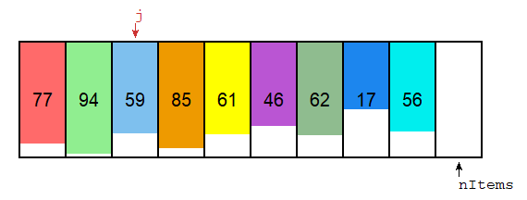
Búsqueda lineal
El algoritmo de búsqueda utilizado en la herramienta de visualización de arreglo (no ordenado) se denomina búsqueda lineal.
Una búsqueda lineal funciona como si alguien pasara el dedo por una lista de elementos para encontrar una coincidencia.
En la visualización, una flecha roja avanza hasta que encuentra una coincidencia o alcanza el límite nItems.

Slide 11
Temas
La herramienta de visualización de arreglos
Uso de listas en Python para implementar la clase Array
Herramienta de visualización de arreglos ordenados
Búsqueda binaria
Código Python para una clase de arreglo ordenado
Almacenamiento de objetos
¿Por qué no utilizar arreglos para todo?

Slide 12
Búsqueda binaria
La ventaja de utilizar un arreglo ordenado se hace evidente al emplear una búsqueda binaria.
La búsqueda binaria es mucho más rápida que una búsqueda lineal, especialmente para arreglos grandes.
Este algoritmo tiene su origen en los juegos de adivinanza.

Slide 13
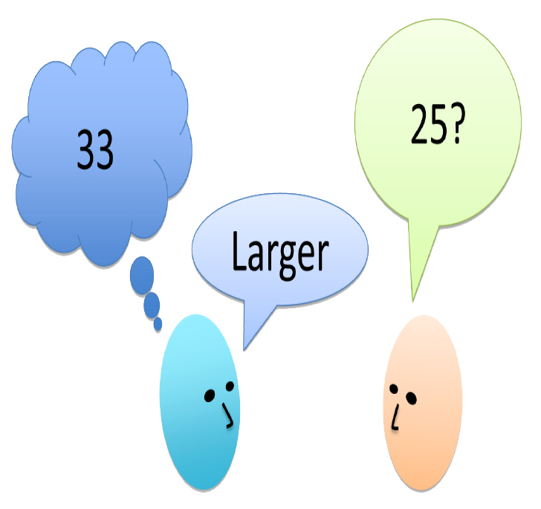
El juego de los números
En el juego ‘Adivina un número’, un amigo piensa en un número entre 1 y 100 y te pide que lo adivines. Después, te dará una de estas tres respuestas:
El número en el que estoy pensando es más grande, o
El número en el que estoy pensando es más pequeño, o
Has acertado.

Slide 14
Ejemplo de adivinanza numérica
Número de paso | Número adivinado | Resultado | Rango de valores posibles
0 |  |  | 1-100
1

Slide 15
El juego de los números – optimizado
Para encontrar el número con el menor número de intentos, siempre debes empezar por 50.
Si tu amigo te dice que su numero es mas grande, deduces que el número está entre:
51 y 100, por lo que tu siguiente intento debería ser:
75 (a medio camino entre 51 y 100).
50
63

Slide 16
El juego de los números – optimizado
Si te dice que su numero es mas bajo, deduces que el número está entre:
1 y 49, y tu siguiente suposición debería ser:
25
Cada suposición permite dividir por la mitad la gama de valores posibles.
Al final, si aún no lo has encontrado en una de las primeras adivinanzas, el rango sólo tiene un número, y ése es la respuesta.
50
33
Smaller

Slide 17
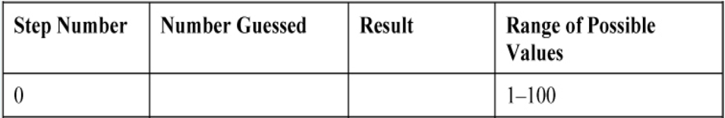
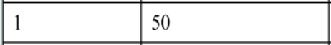
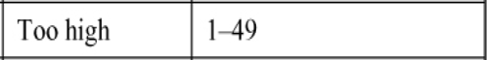
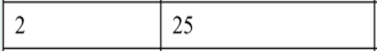
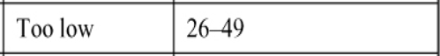
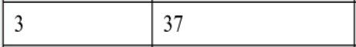
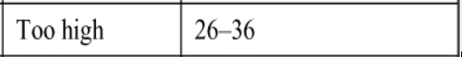
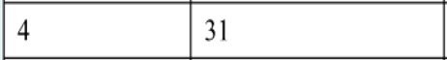
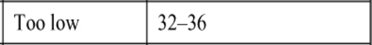
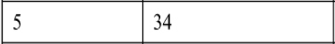
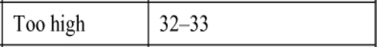
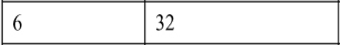
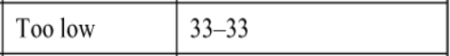
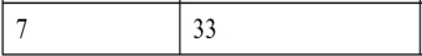
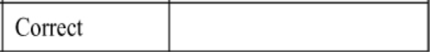
Ejemplo de una búsqueda binaria
33
50
Smaller
El número correcto se identifica en sólo 7 intentos.
Este es el número máximo de adivinanzas, independientemente del número elegido por tu amigo.

Slide 18
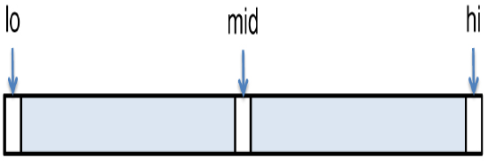
Búsqueda binaria Cont.
En una búsqueda binaria, cada adivinanza divide el rango de valores posibles por la mitad.

Slide 19
Búsqueda binaria Cont.
El número de suposiciones necesarias es mucho menor que si se utiliza la búsqueda lineal.
Si se utilizara una búsqueda lineal, adivinando primero el 1, luego el 2, luego el 3 y así sucesivamente, encontrar el número llevaría, de media cuantos intentos?
50 intentos.

Slide 20
Búsqueda binaria en la herramienta de visualización arreglo ordenado
Cambiando el juego ‘Adivina un número’ por el juego ‘Dónde está un número’ (el índice), se puede utilizar la misma estrategia de búsqueda en el arreglo ordenado.
Los índices van de 0 a N-1, por lo que hay que buscar en el mismo tipo de rango.
Se puede empezar por el ítem central del arreglo y luego reducir el rango en función de lo que se encuentre allí.

Slide 21
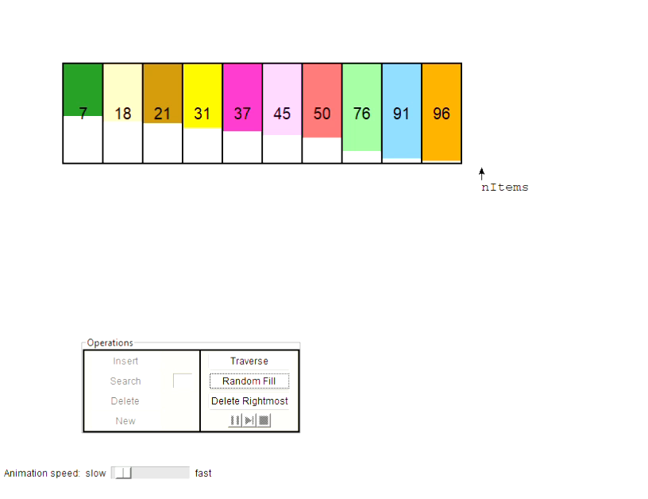
Ejemplo de ejecución - Búsqueda

Slide 22
Búsqueda con duplicados
Si basta con encontrar un único elemento coincidente, entonces da igual que el arreglo tenga duplicados o no.
Cuando encuentres el primero, habrás terminado (log₂(N)).
Si la búsqueda debe devolver todos los elementos coincidentes, el algoritmo de búsqueda binaria sólo encuentra uno de ellos.
A continuación, tendrá que encontrar cualquier duplicado a la izquierda o a la derecha del descubierto por la búsqueda binaria.
Por ejemplo con una búsqueda lineal, y necesitaría buscar sólo en el último rango lo a hi explorado por la búsqueda binaria.
Eso añadiría pasos adicionales, posiblemente hasta visitar todos los N elementos porque todo el arreglo podría contener duplicados del mismo valor.
En promedio, sin embargo, sería mucho menor.

Slide 23
Inserción con duplicados
La inserción sigue siendo la misma para los arreglos ordenados cuando se permiten duplicados.
Si existe una clave duplicada, la búsqueda binaria encontrará uno de los duplicados e insertará el nuevo elemento junto a él.
Si el nuevo elemento tiene una clave única (no existe en el arreglo), se ordenará como antes.
La presencia de duplicados puede significar el desplazamiento de menos valores, si el elemento a insertar coincide con el valor de uno o más elementos existentes.
Pero esto no cambia significativamente el número medio de comparaciones y desplazamientos necesarios, que siguen siendo aproximadamente O(N).

Slide 24
Eliminación con duplicados
Si sólo basta con eliminar uno de los elementos coincidentes.
Se puede utilizar la búsqueda binaria para encontrar el elemento y desplazar los elementos a su derecha para rellenar el hueco causado por su eliminación.
Si la eliminación requiere borrar todos los elementos coincidentes, la complejidad del proceso de eliminación es la misma que la de la operación de búsqueda: O(N)
Se necesitarían menos desplazamientos después de encontrar todos los duplicados porque se pueden desplazar valores sobre D celdas tan rápido como desplazarse sobre 1 celda, donde D es el número de elementos duplicados coincidentes.

